Slide 1
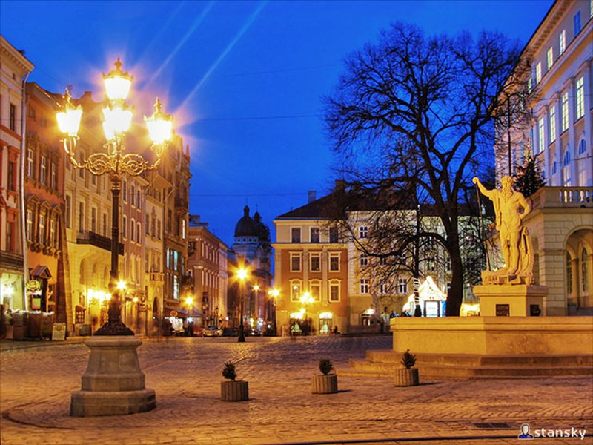
ЛЬВІВ – КУЛЬТУРНА СТОЛИЦЯ УКРАЇНИ

Slide 2
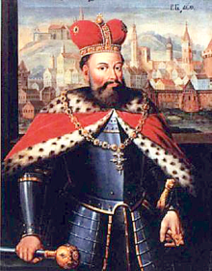
Короткі відомості про Львів
В середині 13 століття король Данило Романович, поряд з іншими містами, заснував Львів як уділ для свого сина Лева.
Перша письмова згадка про нього міститься у Галицько-Волинському літописі і датується1256 роком, від якого і ведеться міське літочислення.
Руський Львів складався з дитинця (Високого замку), королівської резиденції (Низького замку) та укріпленого подолу в районі сучасної площі Старий Ринок.

Slide 3
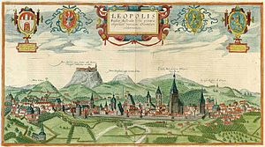
Панорама Гогенберга 1618 року
Місто стає важливим ремісничим і торгівельним центром.
У 1434 році автономія Галичини як Королівства Руського була скасована, а на більшості його земель утворено Руське воєводство з центром у Львові.

Slide 4
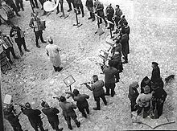
«Танго смерті» (1943). Світлина використовувалася для ілюстрації доказів Нюрнберзького процесу
Львів у складі міжвоєнної Польщі був великим культурним та науковим центром. Місто поповнилося новими районами (Левандівка, Новий Львів, Персенківка, Нове Знесення та ін). У Львові витворилася автохтонна міська вулична культура (батяри, львівський шансон), з того часу з'явилася традиція називати Львів «маленьким Парижем».

Slide 5
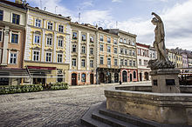
Архітектура
У Львові знаходиться найбільше пам'яток архітектури серед всіх українських міст^{[2]}. Серед найвизначніших архітектурних пам'яток міста Ратуша, ансамбль площі Ринок, Чорна кам'яниця, Палац Корнякта, колишній домініканський костел, комплекс Успенської церкви, Королівський арсенал, Порохова вежа,Міський арсенал, монастир Бернардинів, Латинська катедра, Собор святого Юра, Костел святої Ельжбети, Залізничний вокзал, Університет Франка, Оперний театр, Театр Марії Заньковецької,

Slide 6
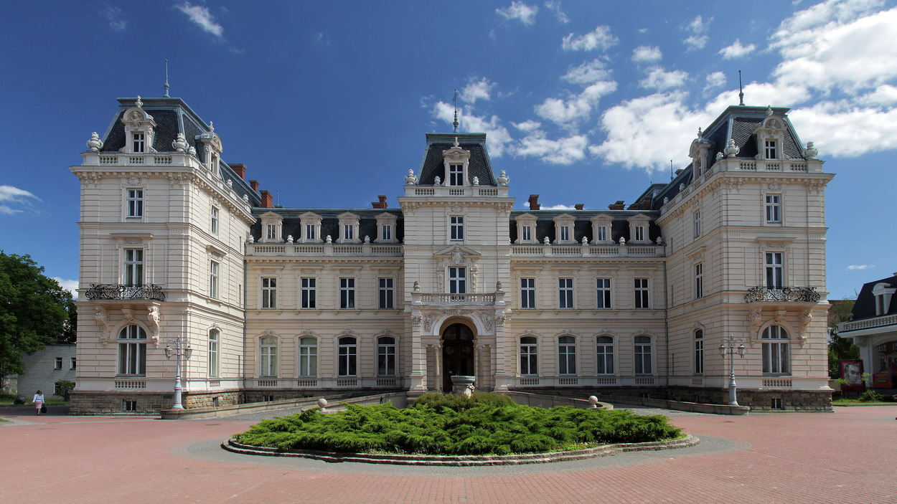
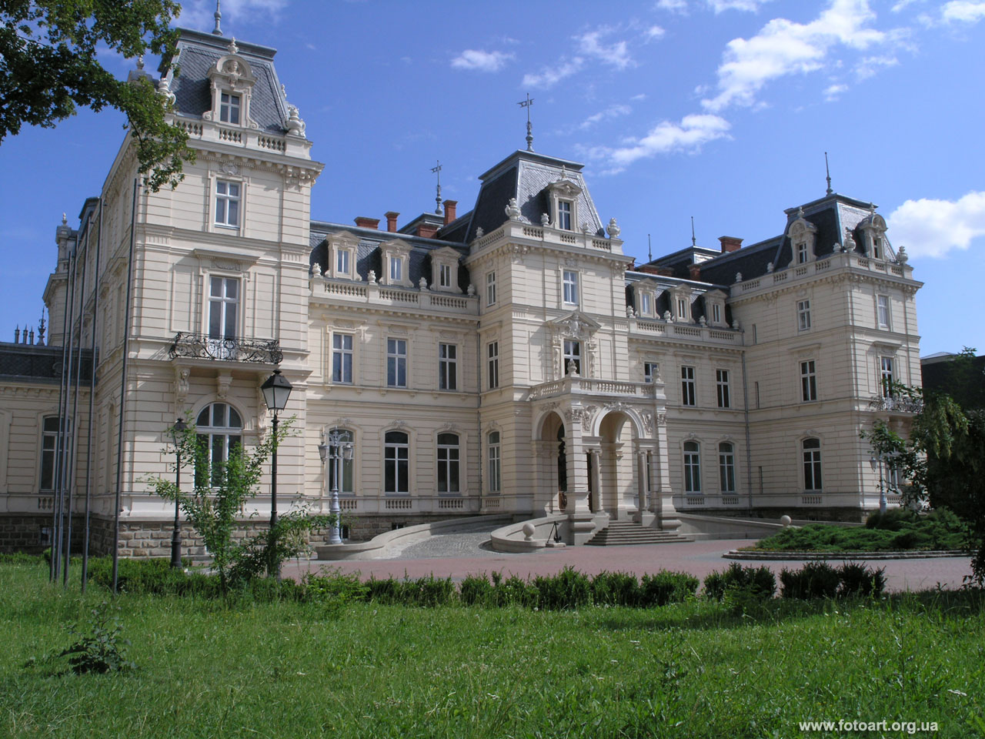
Замок потоцьких

Slide 7
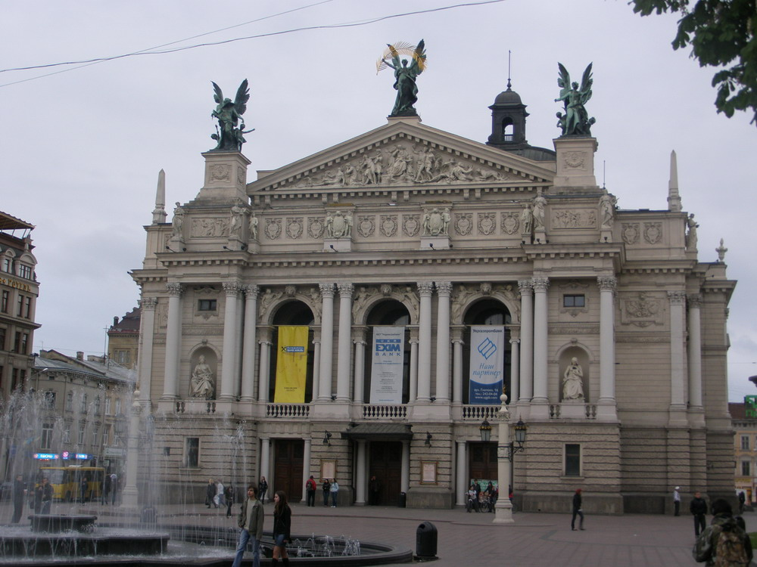
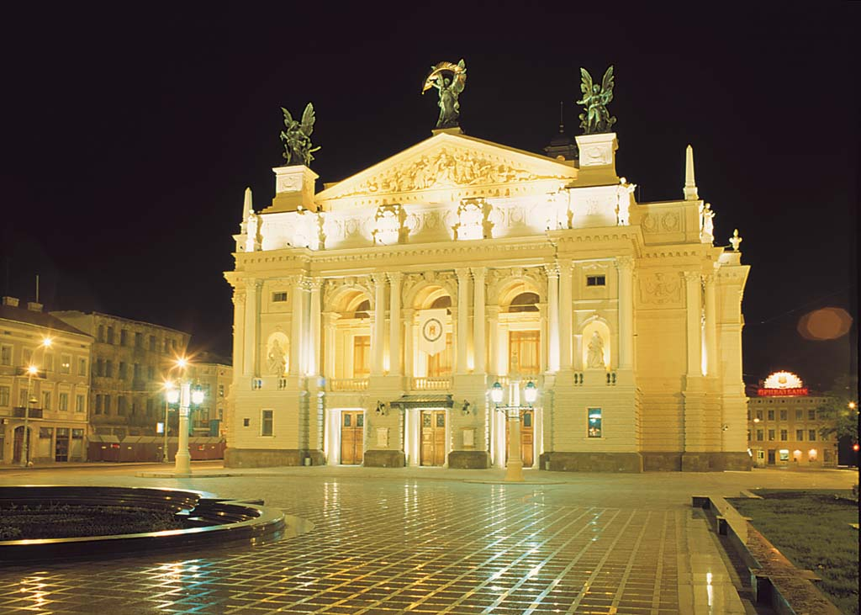
ОПЕРНИЙ ТЕАТР ІМ. С. КРУШЕЛЬНИЦЬКОЇ

Slide 8
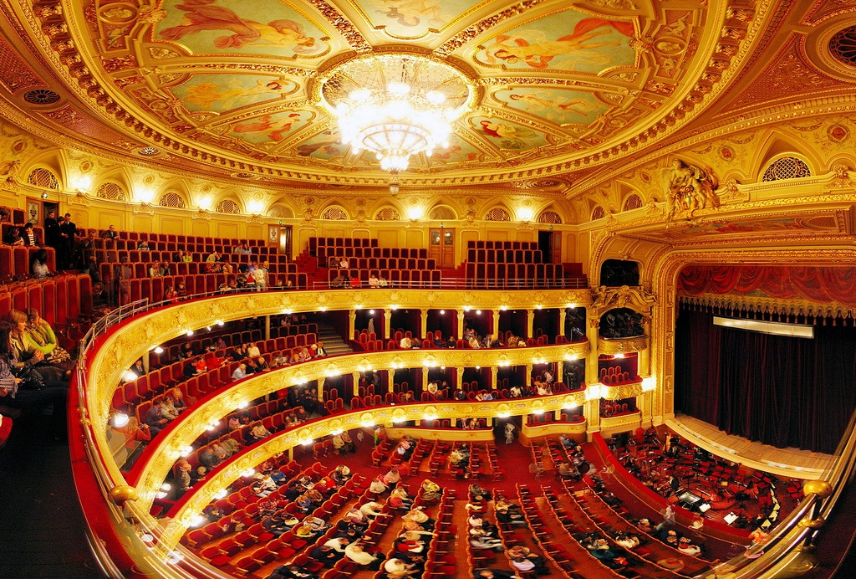
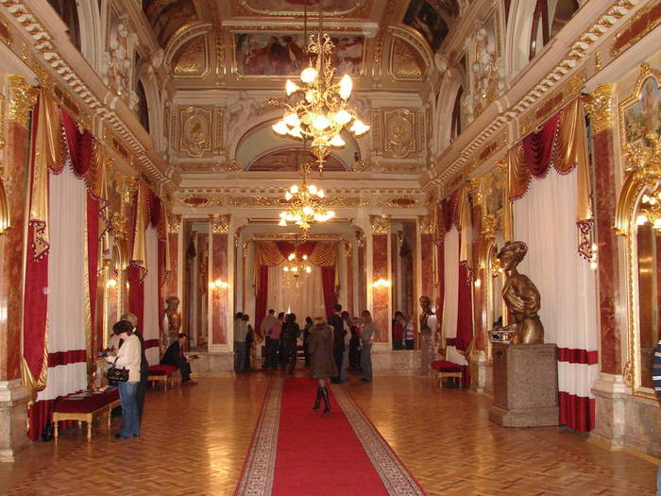

Slide 9
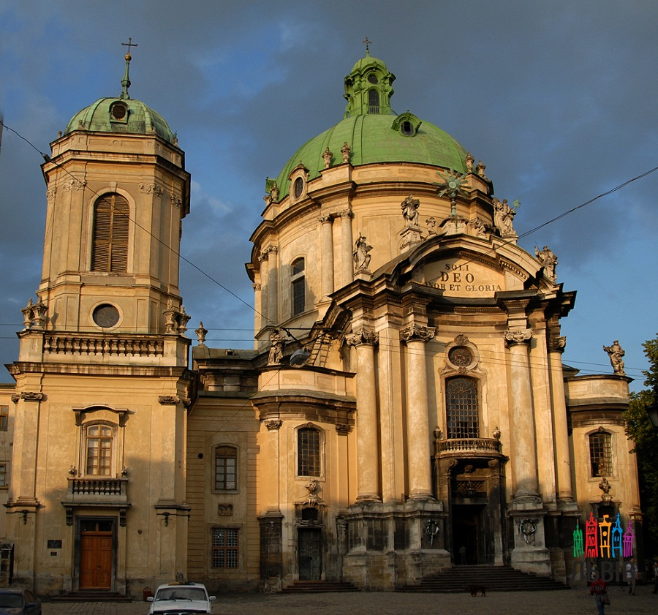
Церква св. василія

Slide 10
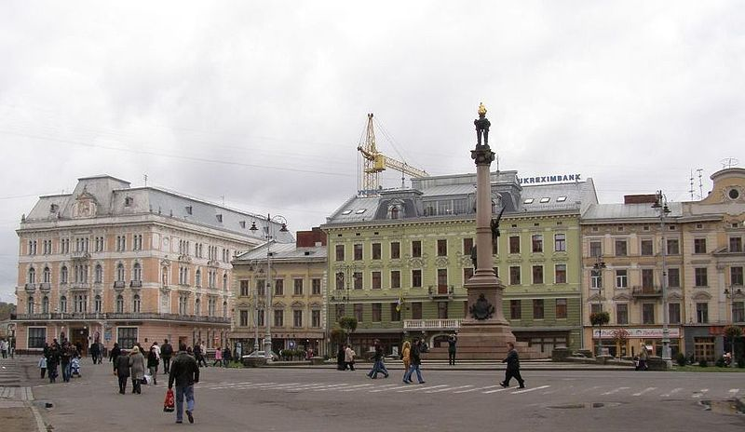
Площа а. міцкевича
Колись тут сходились дві притоки ріки Полтви. Посередині — фігура Божої Матері. В 1905 р. споруджено пам’ятник Адаму Міцкевичу — польському поетичному світочу. На площі також знаходиться історична будівля готелю «Жорж».

Slide 11
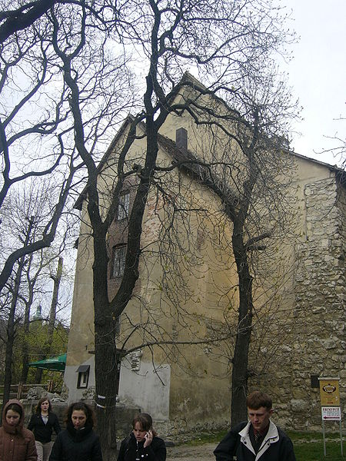
Порохова вежа
(1554-56 рр.)Львів , вул. Підвальна, 47. Входила до системи фортифікації міста і слугувала обороною міста зі східної сторони. З 1959 р. – Будинок архітектора з виставковим залом.

Slide 12
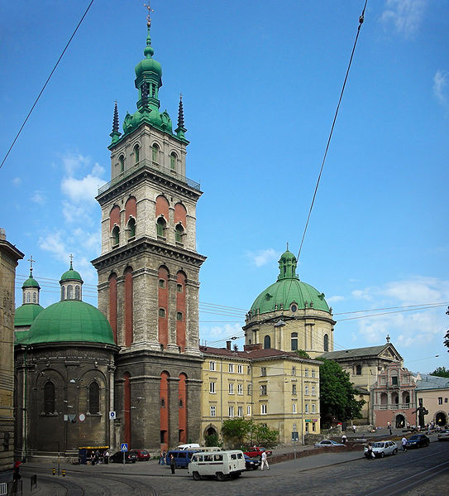
Успенська церква у львові
(XVI-XVII ст.)Львів , вул. Підвальна, 9. Визначна львівська пам'ятка ренесансної архітектури. Довкола неї концентрується православна громада міста. Висота дзвіниці - 65 м. В інтер'єрі - живопис XVII-XVIII ст., іконостас 1773 р., на вікнах - вітражі. Каплиця Трьох Святителів (1578-91 рр.), з'єднана з Успенською церквою в середині 19 ст

Slide 13
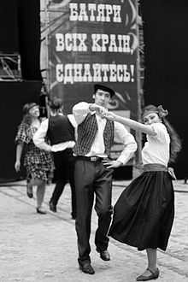
ТРАДИЦІЇ
Наприкінці 19 — на початку 20 століття розповсюдженою у Львові була субкультура батярів — авантюристів і гульвіс, які з часом набули кумедних рис.
Львівський міський фольклор в основному складає батярські пісні (найвідоміша — неофіційний гімн міста «Тильку ви Львові») та легенди (видані в чисельних збірниках; найвідоміші серед них — «Легенди старого Львова» Юрія Винничука).
З 2000-х років для відродження батярських традицій у Львові щорічно, 1 травня, проводять День батяра.

Slide 14
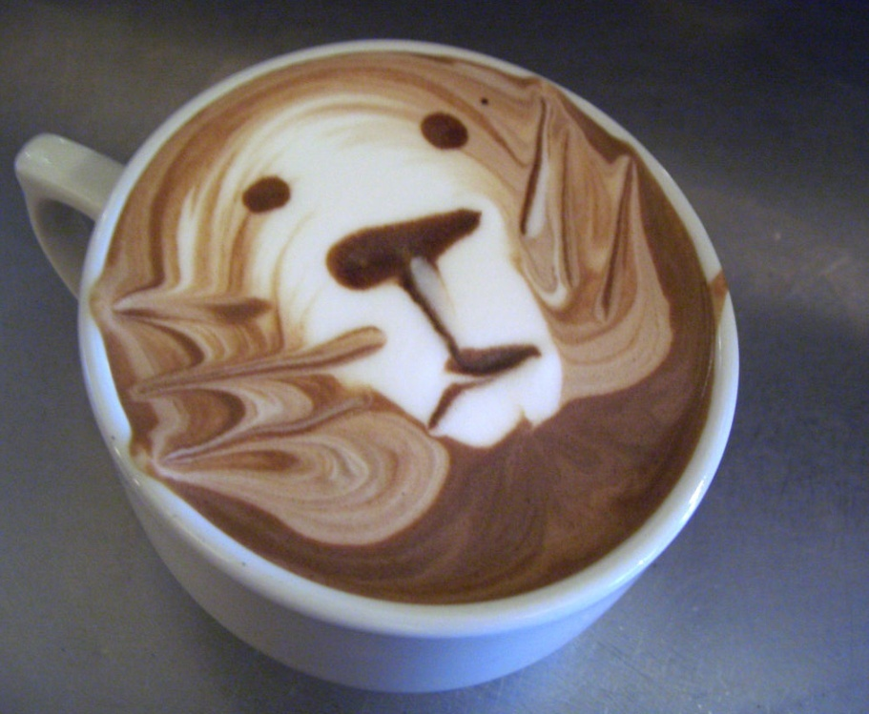
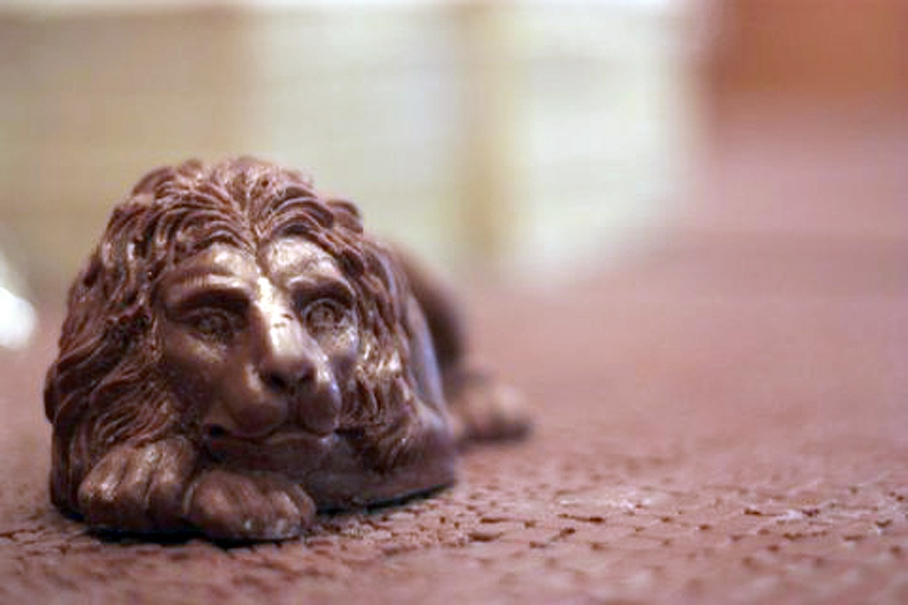
Давньою міською традицією є споживання кави. «Львівський культ кави» широко відомий за межами міста. Вважається, що кожен «правдивий львів'янин» має принаймні раз на день пити каву.
В центрі міста безліч кав'ярень, якими прокладені чисельні туристичні маршрути; щороку проводиться міське свято «На каву до Львова», на якому визначають найкращу кав'ярню міста^{[106][107]}. Іншим продуктом, з яким часто ідентифікують Львів, вважається шоколад.
Місцеві жителі називають його «чоколяда»^{[108]}. Щороку у місті проводиться традиційне Свято шоколаду

Slide 15
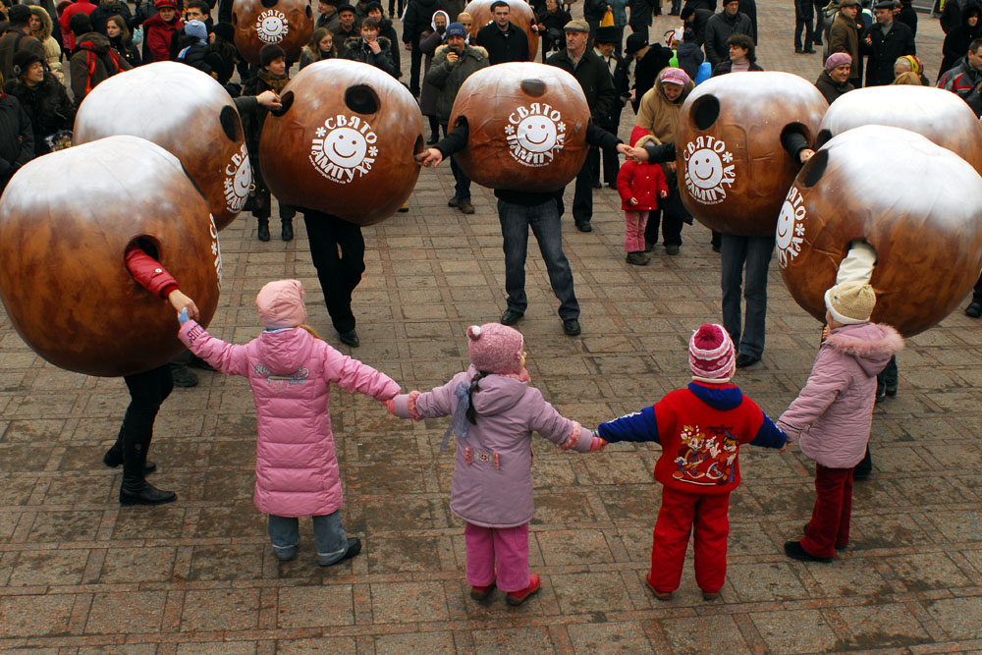
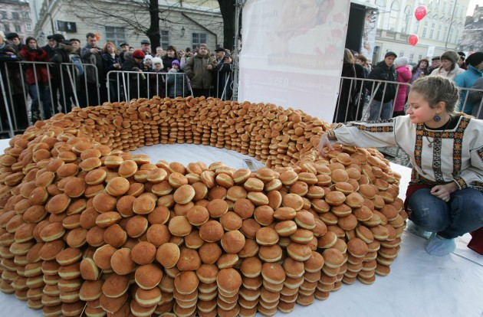
СВЯТО ПАМПУХА

Slide 16
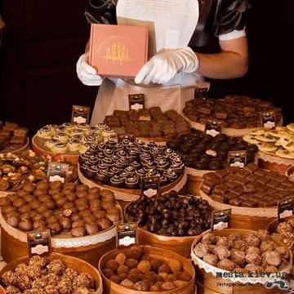
цукерні
Першими кондитерами міста Лева ще в середні віки стали пекарі-позацеховики, яких не стримували суворі цехові стандарти. Їхні цехові колеги — дійсні члени офіційного пекарського об’єднання — тоді спеціалізувалися лише на випіканні хліба. Екзотичними солодощами десертний кошик наповнювали купці, які торгували зі Сходом.
З середини XVII ст. кондитерська традиція пішла в широкі народні маси. На площі біля собору Святого Юра, де кілька разів на рік вирували ярмарки, медівники-«юрашки» були обов’язковим атрибутом частування.

Slide 17
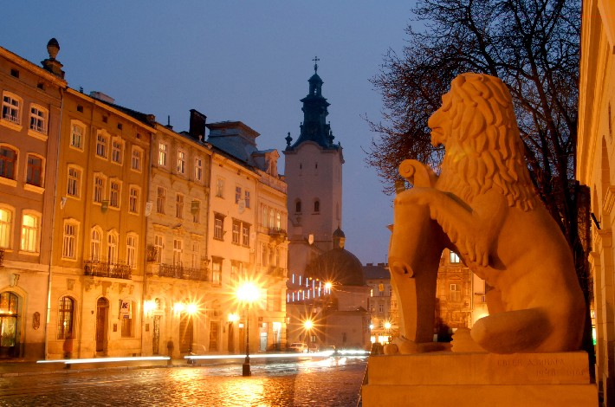
СВЯткування різдва
Особливим є святкування Різдва у Львові, під час якого в місті відбувається різдвяний ярмарок, встановлюється шопка та дідух, відбуваються народні гуляння, виступи вертепів та парад звіздарів, фестиваль«Велика коляда»

Slide 18
Цікаві факти про львів
Місто засноване ще у XIII столітті , і тут збереглися історичні та культурні пам’ятки.
Саме Львів є батьківщиною гасу та гасової лампи , а також повітряної кулі.
Знаменитий Леопольд фон Захер – уродженець Львова.

Slide 19
Цікаві факти про сучасний львів
На сьогоднішній день 55 % всіх українських пам’яток зосереджено у Львові.
Тут більше 120 храмів.
Тут дуже багато молоді , зокрема студентів ( у Львові 26 університетів.)
Сучасне місце розташування Львова справді дивовижне : воно знаходиться на рівній відстані (500 км ) від трьох столиць : Варшава ( Польща ), Київ ( Україна ) , Будапешт ( Угорщина ).

Slide 20
ДЯКУЮ ЗА увагу

